Slide 1
ΟΔΥΣΣΕΑΣ ΕΛΥΤΗΣ
ΝΕΟΕΛΛΗΝΙΚΗ ΛΟΓΟΤΕΧΝΙΑ Β ΛΥΚΕΙΟΥ
ΖΩΗ ΓΑΤΟΥ - ΦΙΛΟΛΟΓΟΣ

Slide 2
ΟΔΥΣΣΕΑΣ ΕΛΥΤΗΣ ΠΟΙΗΤΗΣ
Τη γλώσσα μου έδωσαν ελληνική. το σπίτι φτωχικό στις αμμουδιές του Ομήρου... Μονάχη έννοια η γλώσσα μου στις αμμουδιές του Ομήρου...
2 Νοεμβρίου 1911 18 Μαρτίου 1996

Slide 3
Ο Οδυσσέας Ελύτης γεννήθηκε στις 2 Νοεμβρίου του 1911 στο Ηράκλειο της Κρήτης. Ήταν το τελευταίο από τα έξι παιδιά του Παναγιώτη Αλεπουδέλλη και της Μαρίας Βρανά. Οι γονείς του κατάγονταν από τη Λέσβο και εγκαταστάθηκαν στην πόλη του Ηρακλείου από το 1895, όπου ίδρυσαν ένα εργοστάσιο σαπωνοποιίας και πυρηνελαιουργίας. Το παλαιότερο όνομα της οικογένειας Αλεπουδέλλη ήταν Λεμονός, το οποίο αργότερα μετασχηματίστηκε σε Αλεπός.
<<Είμαστε από καλή γενιά>>

Slide 4
Τα νεανικά χρόνια
Το 1914, ο πατέρας του μετέφερε τα εργοστάσιά του στον Πειραιά και η οικογένεια εγκαταστάθηκε στην Αθήνα. O Οδυσσέας Ελύτης εγγράφτηκε το 1917 στο ιδιωτικό σχολείο Δ.Ν. Μακρή, όπου φοίτησε για επτά χρόνια, έχοντας μεταξύ άλλων δασκάλους του τον Ι.Μ. Παναγιωτόπουλο και τον Ι.Θ. Κακριδή.

Slide 5
Ο έρωτας το αρχιπέλαγος και η πρώρα των αφρών του… <<Προσανατολισμοί>>
Τα πρώτα καλοκαίρια της ζωής του πέρασαν στην Κρήτη, στη Λέσβο και στις Σπέτσες

Slide 6
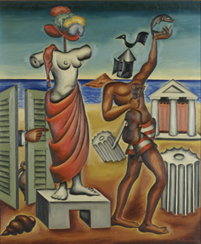
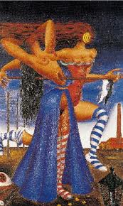
Το καλοκαίρι του 1928 πήρε το απολυτήριο του γυμνασίου . Μετά από πιέσεις των γονέων του, αποφάσισε να σπουδάσει χημικός, ξεκινώντας ειδικά φροντιστήρια για τις εισαγωγικές εξετάσεις του επόμενου έτους. Την ίδια περίοδο ήρθε σε επαφή με το έργο του Καβάφη και του Κάλβου ανανεώνοντας τη γνωριμία του με την αρχαία λυρική ποίηση.
Παράλληλα ανακάλυψε το έργο του Πωλ Ελυάρ και των Γάλλων υπερρεαλιστών, που επέδρασαν σημαντικά στις ιδέες του για τη λογοτεχνία, σύμφωνα με τον ίδιο: «...μ’ ανάγκασαν να προσέξω κι αδίστακτα να παραδεχτώ τις δυνατότητες που παρουσίαζε, στην ουσία της ελεύθερης ενάσκησής της, η λυρική ποίηση». Κάτω από την επίδραση της λογοτεχνικής του στροφής, παραιτήθηκε από την πρόθεση να ασχοληθεί με τη χημεία και το 1930 εγγράφτηκε στη Νομική Σχολή της Αθήνας.

Slide 7
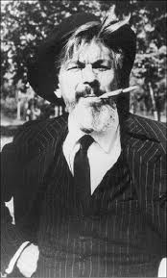
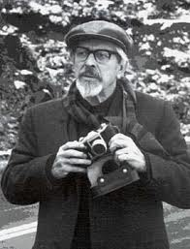
Όταν το 1933 ιδρύθηκε η Ιδεοκρατική Φιλοσοφική Ομάδα στο πανεπιστήμιο, με τη συμμετοχή των Π.Κανελλόπουλου, Κ. Τσάτσου, ο Ελύτης ήταν ένας από τους εκπροσώπους των φοιτητών, συμμετέχοντας στα "Συμπόσια του Σαββάτου" . Την ίδια περίοδο συνδέθηκε στενότερα με τον Γιώργο Σαραντάρη ο οποίος τον ενθάρρυνε στις ποιητικές του προσπάθειες, όταν ακόμα ο Ελύτης ταλαντευόταν σχετικά με το αν έπρεπε να δημοσιεύσει τα έργα του, ενώ τον έφερε σε επαφή και με τον κύκλο των Νέων Γραμμάτων , περιοδικό με διευθυντή τον Ανδρέα Καραντώνη. Όπως ο Ελύτης αναγνωρίζει, το 1935 στάθηκε μια ιδιαίτερη χρονιά στην πνευματική πορεία του. Το Φεβρουάριο γνώρισε τον Ανδρέα Εμπειρίκο. Τον ίδιο μήνα ο Εμπειρίκος έδωσε διάλεξη με θέμα «Υπερρεαλισμός, μια νέα ποιητική σχολή», που αποτέλεσε και την πρώτη επίσημη παρουσίαση του υπερρεαλισμού στο ελληνικό κοινό. Οι δύο ποιητές συνδέθηκαν με στενή φιλία, που κράτησε πάνω από 25 χρόνια.

Slide 8
Ελ…υ…της
Ελ… όπως Ελλάδα, Ελένη υ…το ι το γκρεκ (ελληνικό) κατά τους Γάλλους
Και η απλή κατάληξη -της

Slide 9
Οι πρώτες ποιητικές συλλογές…
<<Οι Προσανατολισμοί>> (1940) «Ο Ήλιος ο Πρώτος>> μαζί με τις <<Παραλλαγές πάνω σε μια αχτίδα»(1943) αποτελούν έναν ύμνο του Ελύτη στη χαρά της ζωής και στην ομορφιά της φύσης.

Slide 10
Η ΣΧΕΣΗ ΤΟΥ ΜΕ ΤΟΝ ΥΠΕΡΡΕΑΛΙΣΜΟ
Επηρεάστηκε από τον υπερρεαλισμό και δανείστηκε στοιχεία του, τα οποία ωστόσο αναμόρφωσε σύμφωνα με το προσωπικό του ποιητικό όραμα, άρρηκτα συνδεδεμένο με το λυρικό στοιχείο και την ελληνική λαϊκή παράδοση.

Slide 11
<<η γενιά του 1930>>
βενέζης
ελύτης
σεφέρης
θεοτοκάς
εμπειρίκος
τερζάκης
Έχει καθιερωθεί ως όρος στο χώρο της λογοτεχνίας και αναφέρεται σε μια ομάδα νέων λογοτεχνών, κυρίως ποιητών, οι οποίοι συνδέονται με την εισαγωγή των πρωτοποριακών ρευμάτων στην Ελλάδα και τη συνειδητή προσπάθειά τους να τα πολιτογραφήσουν και να τους δώσουν ελληνική ιθαγένεια. Εκπρόσωποι του ελληνικού μοντερνισμού.

Slide 12
<<Στο θάνατο - κι η μοίρα ό,τι θέλει ας πει…>>
Με την έναρξη του πολέμου ο Ελύτης κατατάχθηκε ως ανθυπολοχαγός στη Διοίκηση του Στρατηγείου Α' Σώματος Στρατού. Στις 13 Δεκεμβρίου 1940 μετατέθηκε στη ζώνη πυρός και στις 26 Φεβρουαρίου του επόμενου χρόνου μεταφέρθηκε με σοβαρό κρούσμα κοιλιακού τύφου στο Νοσοκομείο Ιωαννίνων.

Slide 13
<<Άσμα Ηρωικό και Πένθιμο για τον χαμένο Ανθυπολοχαγό της Αλβανίας>>
Ο πόλεμος του ’40 του έδωσε στη συνέχεια την έμπνευση και για άλλα έργα, την Καλωσύνη στις Λυκοποριές, την Αλβανιάδα και την ανολοκλήρωτη Βαρβαρία.

Slide 14
Κείνοι που επράξαν το κακό ― τους πήρε μαύρο σύγνεφο Ζωή δεν είχαν πίσω τους μ’ έλατα και με κρύα νερά M’ αρνί, κρασί και τουφεκιά, βέργα και κληματόσταυρο Παππού δεν είχαν από δρυ κι απ’ οργισμένο άνεμο Στο καραούλι δεκαοχτώ μερόνυχτα Με πικραμένα μάτια· Τους πήρε μαύρο σύγνεφο ― δεν είχαν πίσω τους αυτοί Θειο μπουρλοτιέρη, πατέρα γεμιτζή Μάνα που να ’χει σφάξει με τα χέρια της Ή μάνα μάνας που με το βυζί γυμνό Χορεύοντας να ’χει δοθεί στη λευτεριά του Χάρου!
<<Άσμα ηρωικό και πένθιμο για τον χαμένο ανθυπολοχαγό της Αλβανίας>>

Slide 15
ΑΞΙΟΝ ΕΣΤΙ
Το 1958, μετά από μία δεκαπενταετή περίπου περίοδο ποιητικής σιωπής, δημοσιεύτηκαν αποσπάσματα από το Άξιον Εστί, στην Επιθεώρηση Τέχνης. Το έργο εκδόθηκε το Μάρτιο του 1960 από τις εκδόσεις Ίκαρος, αν και φέρεται τυπωμένο το Δεκέμβριο του 1959. Λίγους μήνες αργότερα απέσπασε για το Άξιον Εστί το Α' Κρατικό Βραβείο Ποίησης.

Slide 16
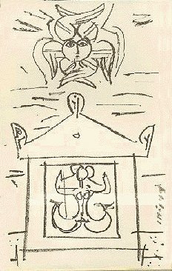
Της αγάπης αίματα με πορφύρωσαν και χαρές ανείδωτες με σκιάσανε οξειδώθηκα μες στη νοτιά των ανθρώπων μακρινή μητέρα ρόδο μου αμάραντο
Με το έργο αυτό το οποίο αποτελεί μία από τις κορυφαίες ποιητικές στιγμές του διεκδίκησε μια θέση στην εθνική λογοτεχνία, προσφέροντας ταυτόχρονα μία «συλλογική μυθολογία» και ένα «εθνικό έργο».

Slide 17
Αυτός ο κόσμος ο μικρός, ο Μέγας!
Το 1964 ξεκίνησε η ηχογράφηση του μελοποιημένου Άξιον Εστί από τον Μίκη Θεοδωράκη οποίο παρουσιάστηκε τελικά στις 19 Οκτωβρίου στο κινηματοθέατρο Rex.

Slide 18
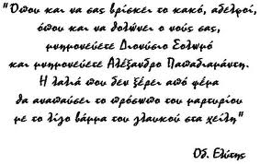
Η αγάπη του για την παράδοση
Όπου και να σας βρίσκει το κακό, αδελφοί,
Όπου και να θολώνει ο νους σας, μνημονεύετε Διονύσιο Σολωμό και μνημονεύετε Αλέξανδρο Παπαδιαμάντη.

Slide 19
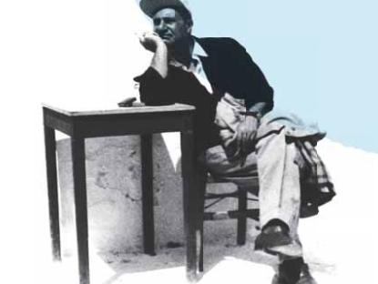
Ελύτης, ο γλωσσοπλάστης ( Πάρος 1954)
Ο λεκτικός πλούτος και η ικανότητά του να αναπλάθει τις λέξεις απετέλεσαν σημείο αναφοράς για τους μεταγενέστερους ποιητές και συγγραφείς. Η ποίησή του έχει γραφεί με τη χρήση περίπου 8.000 λέξεων, ενώ αυτή του Καβάφη, π.χ., με 3.500 λέξεις.

Slide 20
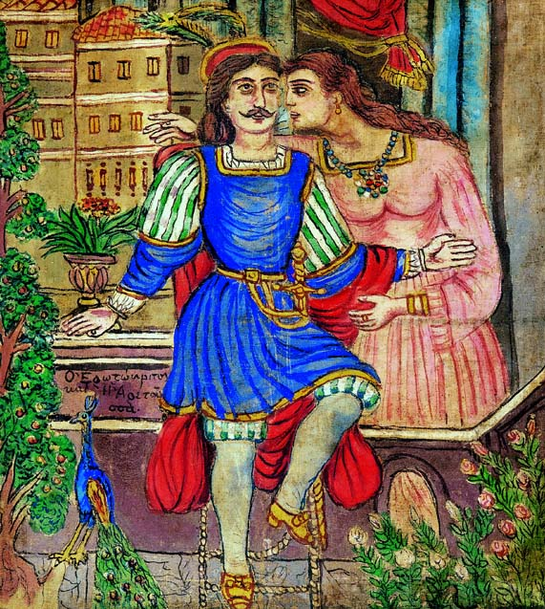
Η αγάπη του για το Θεόφιλο Χατζημιχαήλ
Γνώρισε τα έργα του λαΪκού ζωγράφου Θεόφιλου το 1935 και σε αυτά αναγνώρισε<< τα χρώματα και τα σχήματα, την ομαδική μας μνήμη που κουβαλούσαμε αιώνες>>.

Slide 21
Έργα - δοκίμια -μεταφράσεις
Έξι και μια τύψεις για τον ουρανό, Ίκαρος, Αθήνα 1960
Ο Ήλιος ο Ηλιάτορας, Ίκαρος, Αθήνα 1971
Το Φωτόδεντρο και η Δέκατη Τέταρτη Ομορφιά, Ίκαρος, Αθήνα 1971
Το μονόγραμμα, Ίκαρος, Αθήνα 1972
Τα ρω του έρωτα, Αστερίας, Αθήνα 1972
Τα ετεροθαλή, Ίκαρος, Αθήνα 1974
Μαρία Νεφέλη, Ίκαρος, Αθήνα 1978
Τρία ποιήματα με σημαία ευκαιρίας, Ίκαρος, Αθήνα 1982
Ημερολόγιο ενός αθέατου Απριλίου, Ύψιλον/Βιβλία, Αθήνα 1984
Ο μικρός ναυτίλος, Ίκαρος, Αθήνα 1985
Τα ελεγεία της Οξώπετρας, Ίκαρος, Αθήνα 1991
Δυτικά της λύπης, Ίκαρος, Αθήνα 1995
Εκ του πλησίον, Ίκαρος, Αθήνα 1998 (μεταθανάτια έκδοση)
Η αληθινή φυσιογνωμία και η λυρική τόλμη του Ανδρέα Κάλβου, Νέα Εστία, Αθήνα 1946
Ο ζωγράφος Θεόφιλος, Αστερίας, Αθήνα 1973
Ανοιχτά χαρτιά, Αστερίας, Αθήνα 1974
Η μαγεία του Παπαδιαμάντη, Ερμής, Αθήνα 1976
Αναφορά στον Ανδρέα Εμπειρίκο, Ύψιλον/Βιβλία, Αθήνα 1980
Ιδιωτική Οδός, Ύψιλον/Βιβλία, Αθήνα 1990
Τα Δημόσια και τα Ιδιωτικά, Ίκαρος, Αθήνα 1990
Εν λευκώ, Ίκαρος, Αθήνα 1993
Ο κήπος με τις αυταπάτες, Ύψιλον/Βιβλία, Αθήνα 1995
ΜΕΤΑΦΡΑΣΕΙΣ
Ο κύκλος με την κιμωλία Μπέρτλοτ Μπρεχτ
Σαπφώ
Ιωάννης – Η Αποκάλυψη

Slide 22
Η μελοποίηση στα έργα του
«Το φωτόδεντρο», «Το μονόγραμμα», «Το θαλασσινό τριφύλλι», «Το ρω του έρωτα», «Ο ήλιος ο ηλιάτορας», ανήκουν στα αριστουργήματα του ελληνικού πολιτισμού και τραγουδιούνται, χωρίς συχνά να ξέρουμε το δημιουργό.

Slide 23
Ο ζωγράφος Ελύτης
Από το 1936 και ως το τέλος της ζωής του ασχολήθηκε με τη ζωγραφική και το κολάζ σαν ποιητική εικόνα.

Slide 24
Θέματά του : οι αισθήσεις, το αιγαίο, το φως, η ορθοδοξία
<<Εάν αποσυνθέσεις την Ελλάδα, στο τέλος θα δεις να σου απομένουν μια ελιά, ένα αμπέλι κι ένα καράβι. Που σημαίνει: με άλλα τόσα την ξαναφτιάχνεις>>.

Slide 25
Απονομή βραβείου Νόμπελ 1979
Η αναγγελία της απονομής του βραβείου από τη Σουηδική Ακαδημία έγινε στις 18 Οκτωβρίου "για την ποίησή του, που με φόντο την ελληνική παράδοση, με αισθηματοποιημένη δύναμη και πνευματική οξύνοια ζωντανεύει τον αγώνα τού σύγχρονου ανθρώπου για ελευθερία και δημιουργία" σύμφωνα με το σκεπτικό της απόφασης.

Slide 26
Συνεργάστηκε με τους καλύτερους Έλληνες δημιουργούς σε κάθε τομέα της τέχνης
Μόραλης, Ελύτης, Τσαρούχης
Θεοδωράκης, Κατράκης, Μπιθικώτσης

Slide 27
Οι φιλίες
Το 1936 γνωρίστηκε με τον ποιητή Νίκο Γκάτσο, που μερικά χρόνια αργότερα τύπωσε την υπερρεαλιστική «Αμοργό». Παρέμειναν στενοί φίλοι για όλη τους τη ζωή.

Slide 28
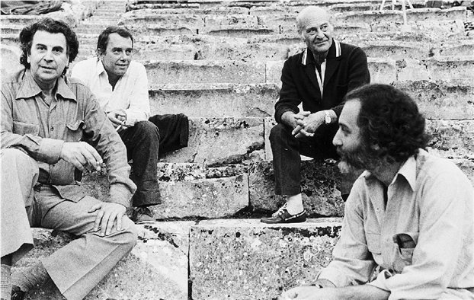
Άλλη Αθήνα … Άλλη εποχή
Ήταν ξανθωπός, όχι πολύ ψηλός, γοητευτικός, φιλόξενος, λάτρης του ωραίου φύλου, θαμώνας του Βrazilian της Βουκουρεστίου και του ιστορικού καφενείου Λουμίδη της οδού Σταδίου δίπλα από τη Στοά Νικολούδη. Συντροφιά : ο Σαχτούρης, ο Καρούζος, ο Σινόπουλος, ο Ταχτσής, ο Τσαρούχης, ο Φασιανός ο Μόραλης. Κολυμπούσε στις Σπέτσες και έμεινε ως το τέλος της ζωής του σε ένα μικρό διαμέρισμα της οδού Σκουφά.

Slide 29
Οι αγάπες του…(από τις τελευταίες του φωτογραφίες)
Με την Ιουλίτα Ηλιοπούλου, σύντροφο της ζωής του και το Δημήτρη Χορν, ηθοποιό και φίλο του.

Slide 30
Προς το τέλος…
Για τον Ελύτη ο θάνατος δεν ήταν παρά ακόμη ένα ταξίδι. «Είπα θα φύγω. Τώρα. Μ' ό,τι να 'ναι: τον σάκο μου τον ταξιδιωτικό στον ώμο, στην τσέπη μου έναν οδηγό, τη φωτογραφική στο χέρι. Βαθιά στο χώμα και βαθιά στο σώμα θα πάω να βρω ποιος είμαι. Τι δίνω, τι μου δίνουν και περισσεύει το άδικο. Χρυσέ της ζωής αέρα» («Ο μικρός Ναυτίλος», 1985)

Slide 31
Ο Ελύτης έφυγε στα 85 του χρόνια …
<<Δεν λυπάμαι για τους ποιητές που έμειναν χωρίς κοινόν, λυπάμαι το κοινόν που έμεινε χωρίς ποιητές>>! από την τελευταία του συνέντευξη.

